Slide 1
pf-7. 繰り返し，リスト
（Python 入門）
URL: https://www.kkaneko.jp/pro/pf/index.html
金子邦彦

Slide 2
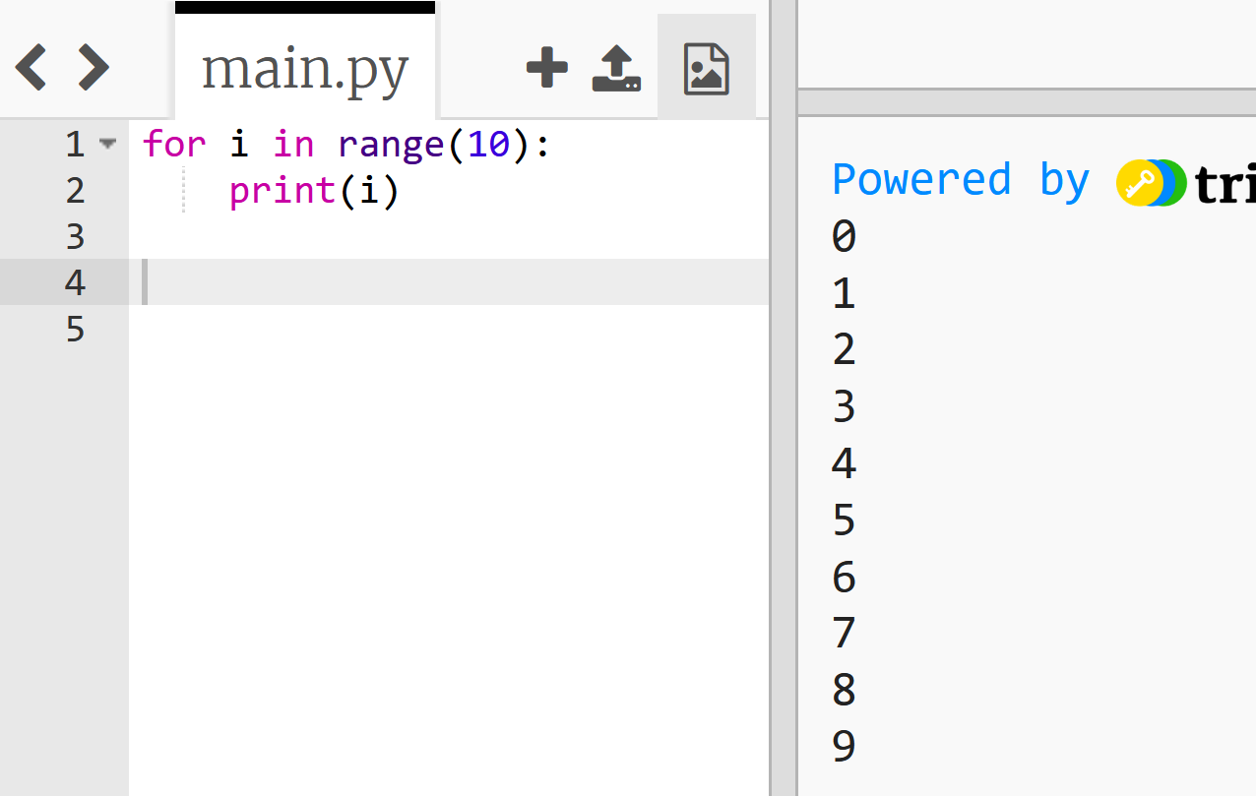
for による繰り返し
for を用いて特定の処理を繰り返すことができる
Python では，「for i in range(10)」により，i の値は，0, 1, 2, 3, 4, 5, 6, 7, 8, 9 と変化する．
for で繰り返し処理したい部分は字下げする
プログラム
実行結果

Slide 3
trinket
Trinket はオンラインの Python、HTML 等の学習サイト
有料の機能と無料の機能がある
自分が作成した Python プログラムを公開し、他の人に実行してもらうことが可能（そのとき、書き替えて実行も可能）
Python の標準機能を登載、その他、次のモジュールやパッケージがインストール済み
math, matplotlib.pyplot, numpy, operator, processing, pygal, random, re, string, time, turtle, urllib.request

Slide 4
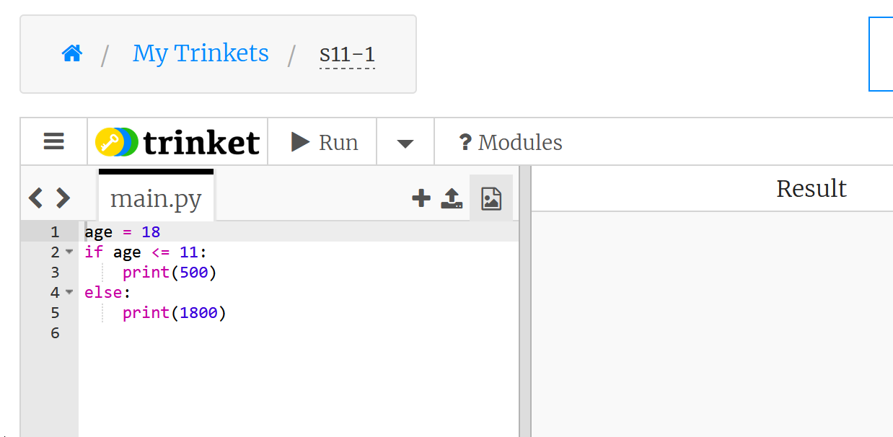
trinket でのプログラム実行
trinket は Python, HTML などのプログラムを書き実行できるサイト
https://trinket.io/python/0fd59392c8
のように、違うプログラムには違う URL が割り当てられる
実行が開始しないときは、「実行ボタン」で実行
ソースコードを書き替えて再度実行することも可能
実行、STOP ボタン
ソースコードの
メイン画面
実行結果

Slide 5
演習 繰り返しでの変数値の変化
ページ６～１０
【トピックス】
trinket の利用
for による繰り返し
for i in range(5) での i の値の変化
確認クイズに自主的に挑戦

Slide 6
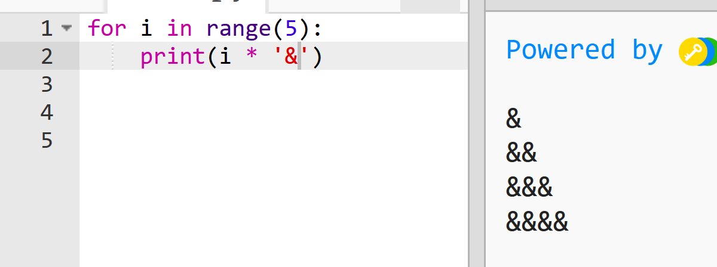
① trinket の次のページを開く
https://trinket.io/python/27f6ebe1da
② 実行結果が，次のように表示されることを確認
Python で「i * '&'」は，& を i 個の意味になる

Slide 7
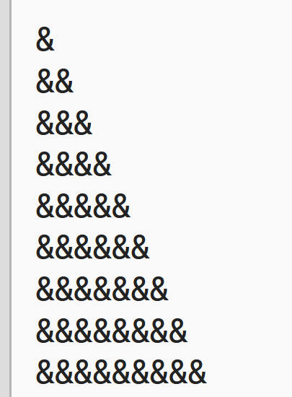
③ 確認クイズ
& を 9個まで表示したい（下図のように）ときは，
どのようにプログラムを書き換えますか？
自分でチャレンジしてください
このプログラムを書き換える
このような結果を得る

Slide 8
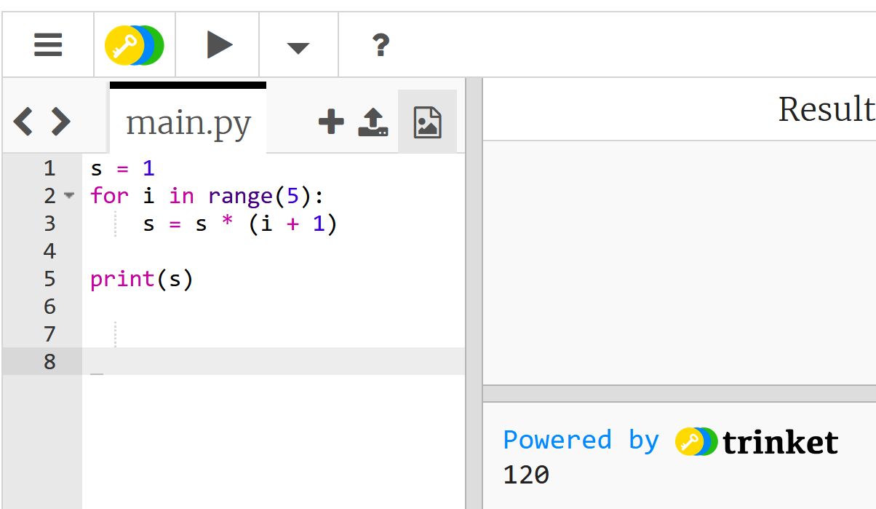
④ trinket の次のページを開く
https://trinket.io/python/b7eb532453
⑤ 実行する。１×２×３×４×５の計算が行われる．
１２０が表示される

Slide 9
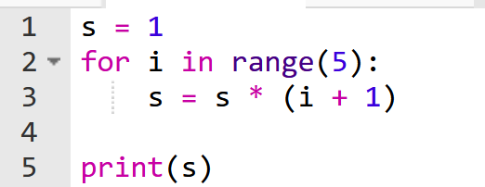
⑥ 確認クイズ
１×２×３×４×５×６×７×８を表示したい（下図のように）ときは，どのようにプログラムを書き換えますか？
自分でチャレンジしてください
このプログラムを書き換える
このような結果を得る

Slide 10
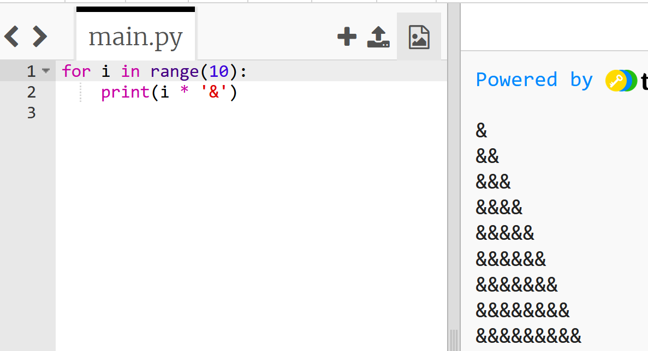
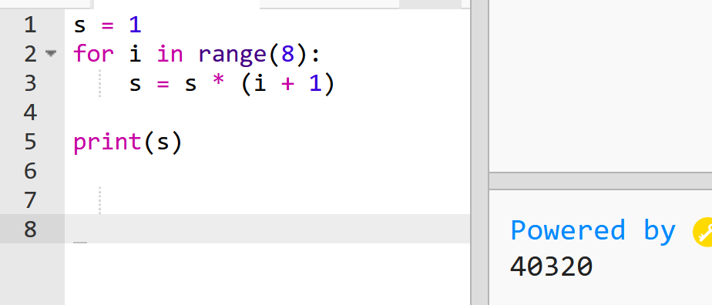
答え合わせ
③
⑥

Slide 11
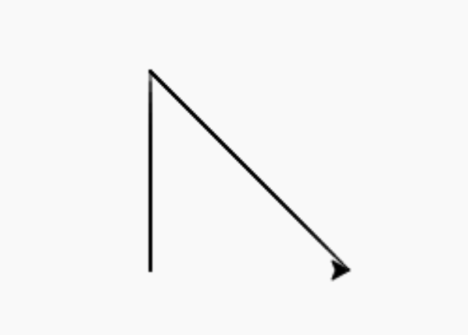
タートルグラフィックス
カーソルを使って絵を描く
(０, 100)
タートルグラフィックスの機能をインポートする「import turtle」が必要
(０, 0)
(100, 0)

Slide 12
タートルグラフィックス
主なメソッド
goto（＜横方向の値＞，<縦方向の値>） 移動
forward(＜移動量＞) 前進
backword(＜移動量＞) 後退
right(＜角度＞) 右回りに回転
left(＜角度＞) 左回りに回転
メソッドは、オブジェクトが持つ機能を呼び出すためのもの
「goto」は指定した座標への移動
オブジェクト
メソッド

Slide 13
(0, プラスの数)
(マイナスの数, 0)
(プラスの数, 0)
亀の最初の位置は (0, 0)
(0, マイナスの数)

Slide 14
演習 繰り返し，変数値をマスターしていく
ページ１５，１６
【トピックス】
trinket の利用
for による繰り返し
for i in range での i の値の変化
自主的にプログラムを書き換えて，変化をみる

Slide 15
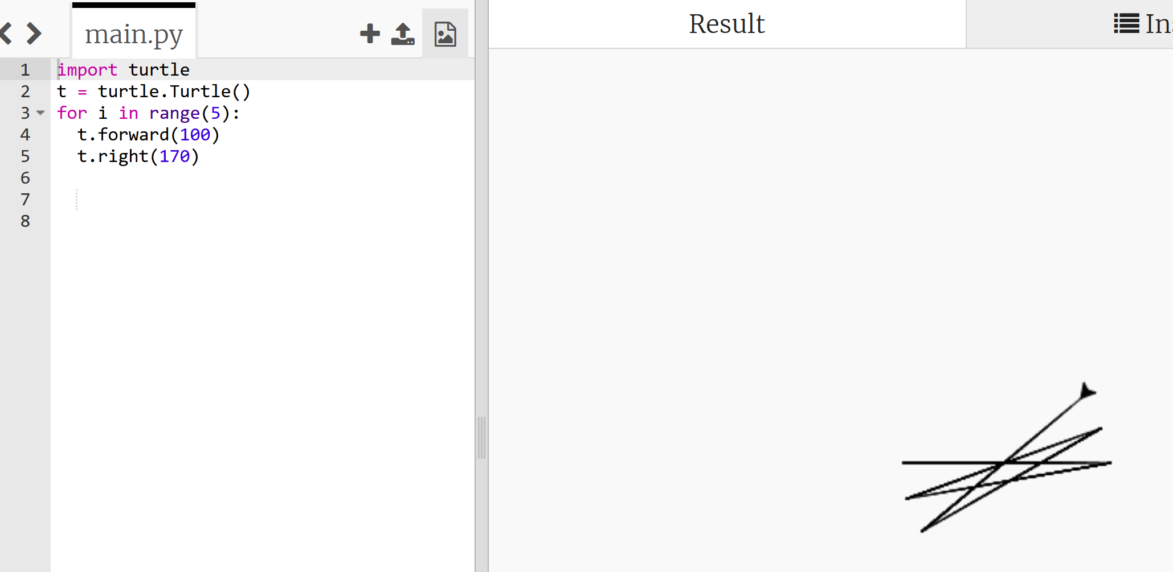
① trinket の次のページを開く
https://trinket.io/python/895c3ea5b6
② 実行結果が，次のように表示されることを確認

Slide 16
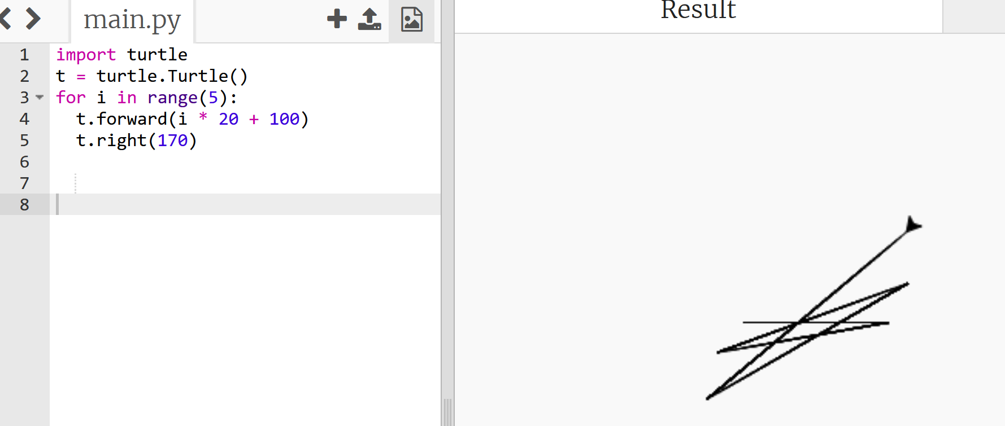
③ trinket の次のページを開く
https://trinket.io/python/0d8dbc1139
④ 実行結果が，次のように表示されることを確認
⑤ プログラム内の「5」や「20」や「100」や「170」をいろいろ書き換えて実行してみる

Slide 17
Python のリスト
リストは，複数の要素を保持できる
リストの要素には順序を持ち、順序の番号は ０から開始する
リストの要素は変更可能（新しい要素の挿入，既存の要素の削除が可能）
4 を末尾に挿入
8 の削除

Slide 18
Python でのリストの組み立て
リストの組み立てを行う Python プログラム

Slide 19
演習
資料：１９ ～ ２５
【トピックス】
リスト
繰り返し
for

Slide 20
１．月の日数
6 月は 30日まである．7 月は 31日まである．
※ うるう年のことは考えないことにする
① trinket の次のページを開く
https://trinket.io/python/88a728c3cb
② 実行する。30, 31 が表示されることを確認
③ 8月や9月について表示できるように、プログラムを変更し実行してみる

Slide 21
リストの
組み立て
６番の要素、７番の要素の表示

Slide 22
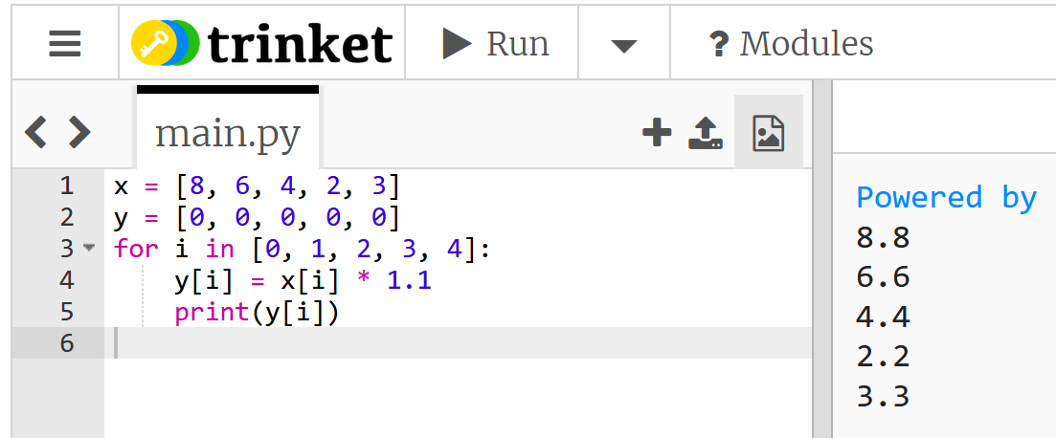
２．計算の繰り返し
① trinket の次のページを開く
https://trinket.io/python/cc2c13d793
② 実行する。結果が５つ表示されることを確認

Slide 23
リストの
組み立て
「y[i] = x[i] * 1.1」を
i の値を変えながら
5回繰り返す

Slide 24
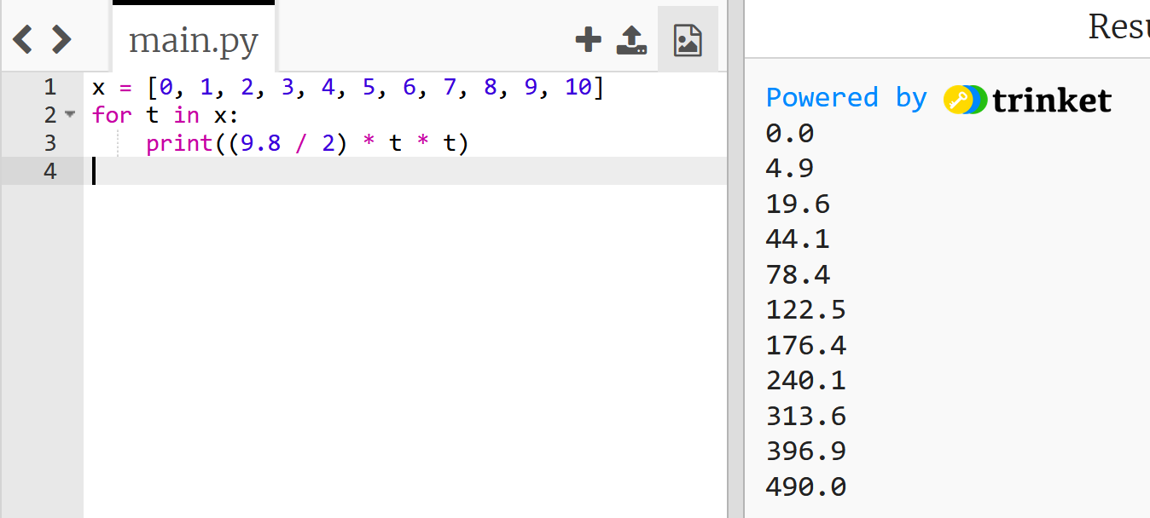
３．重力と落下距離
物体を落とすと 9.8 × (時間)² ÷ 2 の分，落ちていく．（空気抵抗は無視する）．時間は 0, 1, 2, 3, 4, 5, 6, 7, 8, 9, 10 ⇒ 同じ式の計算を 11 回繰り返し
① trinket の次のページを開く
https://trinket.io/python/e27702ef75
② 実行する。結果が表示されることを確認

Slide 25
４．リストの組み立て，要素の挿入と削除
x = [15, 8, 6, 32 ,23]
print(x)
x.append(4)
print(x)
x.remove(8)
print(x)
① trinket の次のページを開く
https://trinket.io/python/f33df42c8d
② 実行する。結果が表示されることを確認

Slide 26
リストのプログラム例

Slide 27
リストを演習できる オンラインサイトの紹介

Slide 28
「リスト」を演習できる オンラインサイトの紹介
リストは，同じ型の要素の並び

Slide 29
① ウェブブラウザを起動する
② 次の URL を開く
https://visualgo.net/ja
③ 「Linked List (連結リスト)」をクリック

Slide 30
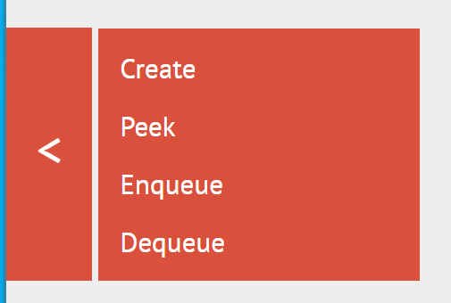
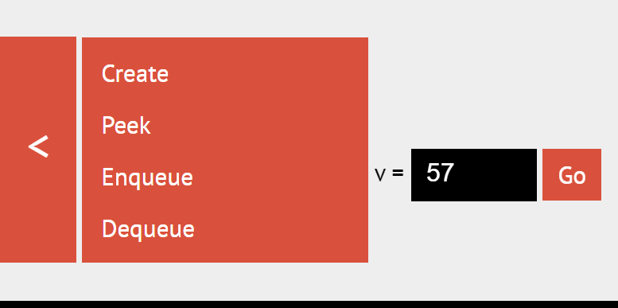
④ 説明が出る場合がある．ESC キーを押して，説明を消す
⑤ 左下のメニューで「Enqueue (入れる)」をクリックし，「Go」をクリック

Slide 31
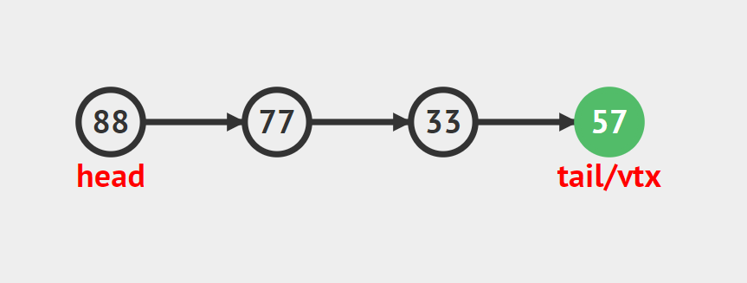
⑥ 末尾に挿入されるので，確認する

Slide 32
全体まとめ
for を用いて特定の処理を繰り返すことができる．
「for i in range(10)」は0から9までの値を i に順次代入する
タートルグラフィックスはカーソルで絵を描くツールで、goto、forward、backward、right、leftなどのメソッドで操作
Pythonのリストは、複数の要素を一度に保持できる。リストの要素は順序を持ち、番号は0から始まる。
months = ["", "January", "February", "March", "April", "May", "June", "July", "August", "September", "October", "November", "December"]
print(months[6])
繰り返し: 繰り返し計算では、特定の計算を何度も行う。

